Slide 1
Муниципальное бюджетное общеобразовательное учреждение
«Средняя общеобразовательная школа № 119»
Авиастроительного района г.Казани
Боль и наркотики
Выполнил: Ахсанов Ислам,
9 А класса

Slide 2
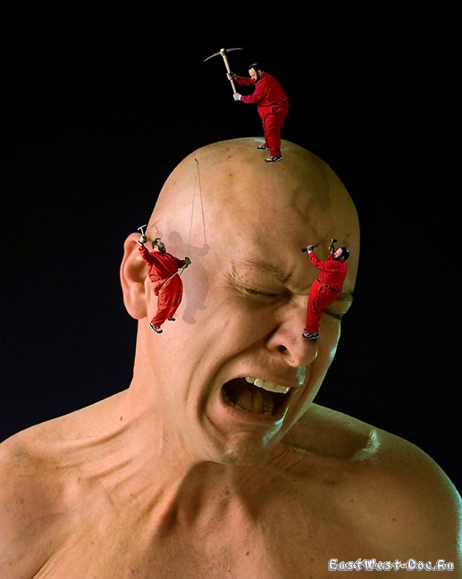
Необходимость боли
БОЛЬ – это “глаза” и “уши” нашего тела. Без боли человек не проживает и дня: например, не чувствуя жжения, выпьет слишком горячего чаю и получит ожог полости рта и пищевода; не чувствуя, как царапают острые рыбьи кости, наглотается их и они могут воткнуться в стенки пищевода, вызвать кровотечение, воспаление и т.д.

Slide 3
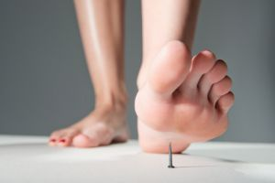
Необходимость боли
Необходимость боли
Чувство острой боли возникает у человека при повреждении тканей, например, уколом, порезом, ушибом, ожогом и т.п.
Боль - неприятное чувство , но очень нужное организму. Боль , как надежная охрана, информирует человека о повреждении тела, т.е. об опасности для здоровья и жизни, и принуждает принять меры для устранения этой опасности.

Slide 4
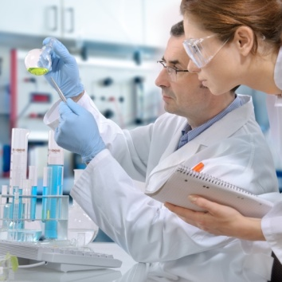
Боль и наркотики
Прямое показание для лечебного применения наркотика сильная боль при травмах (когда возникает опасность развития болевого шока), инфарктах, злокачественных опухолях. Если сильной боли нет, то наркотики не назначают из-за множества сопутствующих вредных эффектов.

Slide 5
Обезболивающие средства (особенно наркотики) нельзя применять без необходимости, так как они изменяют клиническое проявление заболеваний и затрудняют диагностику, что может привести к смертельному исходу.
Поэтому снятие болевой чувствительности равносильно снятию службы охраны организма.

Slide 6

Не дай себя убить!
Выбери жизнь без наркотиков!

Slide 7
Источники
http://www.narcom.ru/publ/info/186
http://www.beznarkotikov.ru/bez_narkotikov-part1.htm
https://rehabexpert.wordpress.com/narc/

